Slide 1
WikidataMapVIS Wikidataのクエリサービスを用いたMAP作成
https://wd-map.hozo.jp/

Slide 2
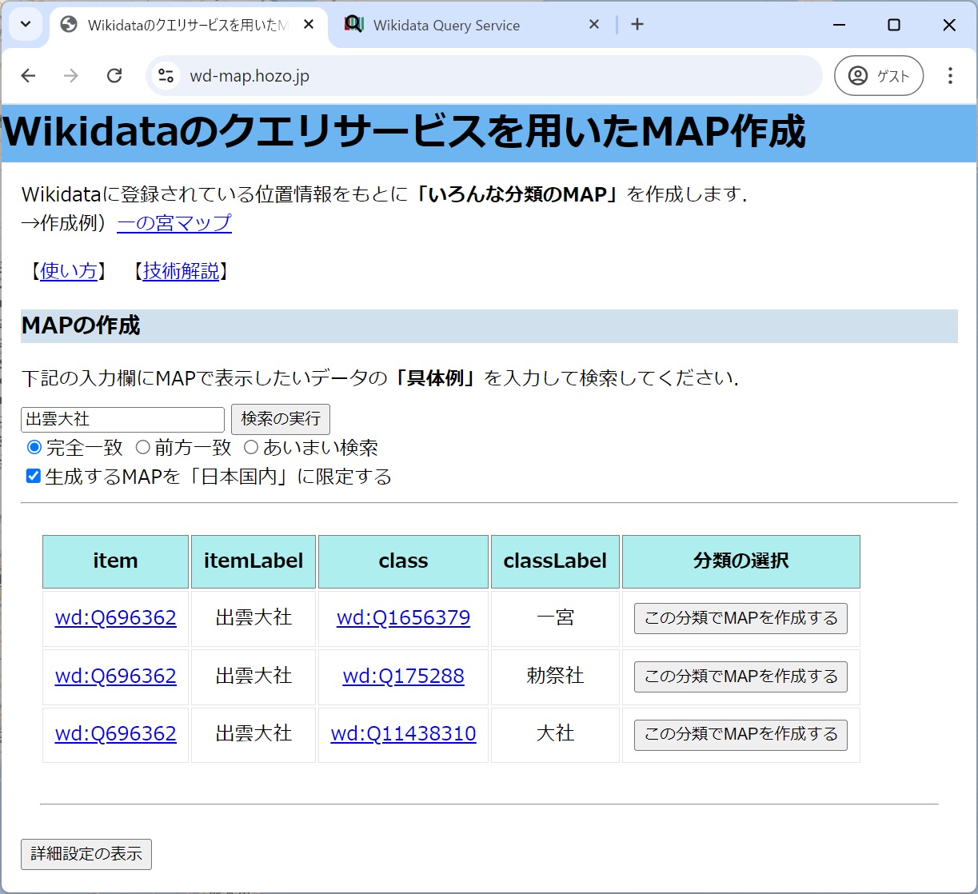
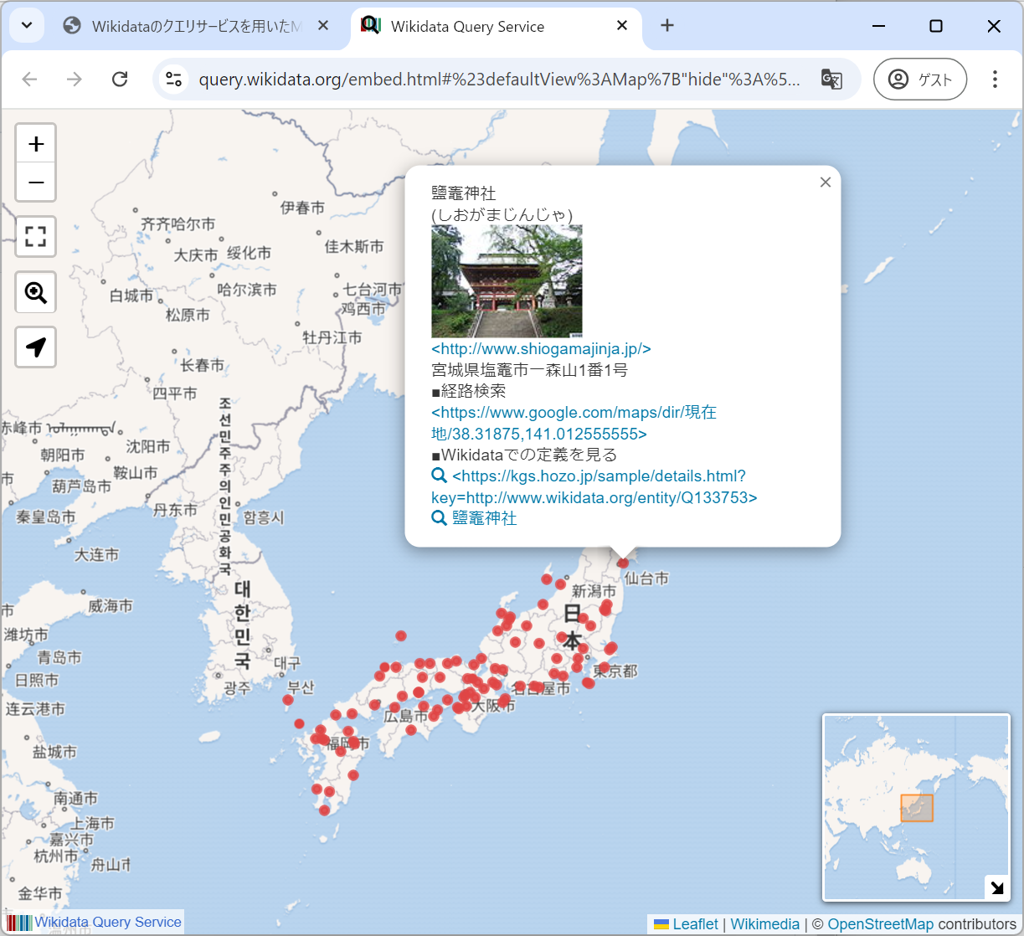
ツールの概要
Google Map による経路検索
①MAPで表示したいデータの「具体例」を検索
③MAPが作成される
Wikidata での定義の確認
②検索結果からMAPを作成したい「分類」を選択
Wikidataのクエリサービス（SPARQLエンドポイント）を使い，経路検索付きのMAPを簡単に生成するサービス．
MAPに表示したいデータの 「具体例」 を検索し，そのデータのWikidata上での 「分類」 を選択することで，「いろいろな分類のMAP」 が生成できる．

Slide 3
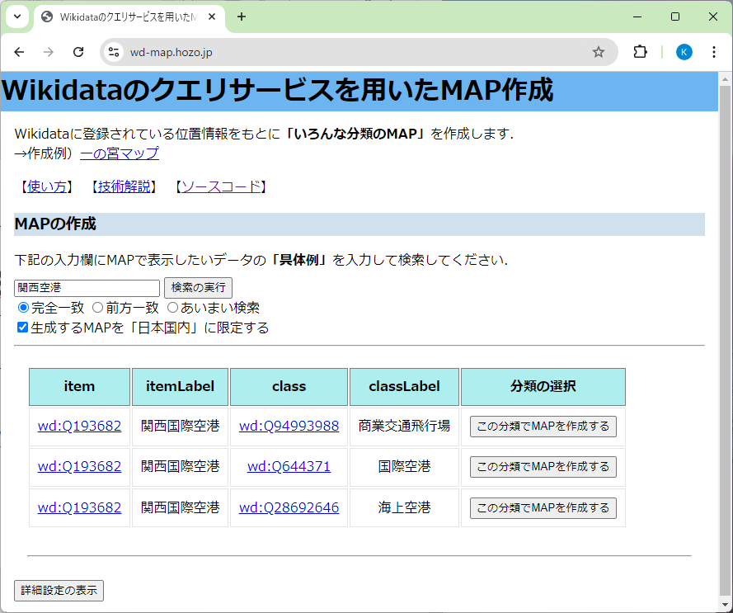
使い方の詳細：表示したいデータの「具体例」を検索
①入力欄にMAPで表示したいデータの 「具体例（※）」を入れて検索を実行する
「神社のMAP」であれば「出雲大社」，「空港のMAP」であれば「関西空港」など，MAPで表示したい「分類」に当てはまる具体例を入れる．
うまく見つからないときは，検索オプション
完全一致：「ラベル」か「別名」が完全位置するものを検索
前方一致：「ラベル」か「別名」に前方一致するものを検索
あいまい検索：概要説明などを含めてより広く検索
を切り替えて試す．
②検索結果からMAPを作成したい「分類」 を選択し「この分類でMAPを作成する」を クリックすると，別ウィンドウ（タブ）にMAPが生成される
①入力欄にMAPで表示したいデータの「具体例」を入れて検索を実行する
②検索結果からMAPを作成したい「分類」を選択

Slide 4
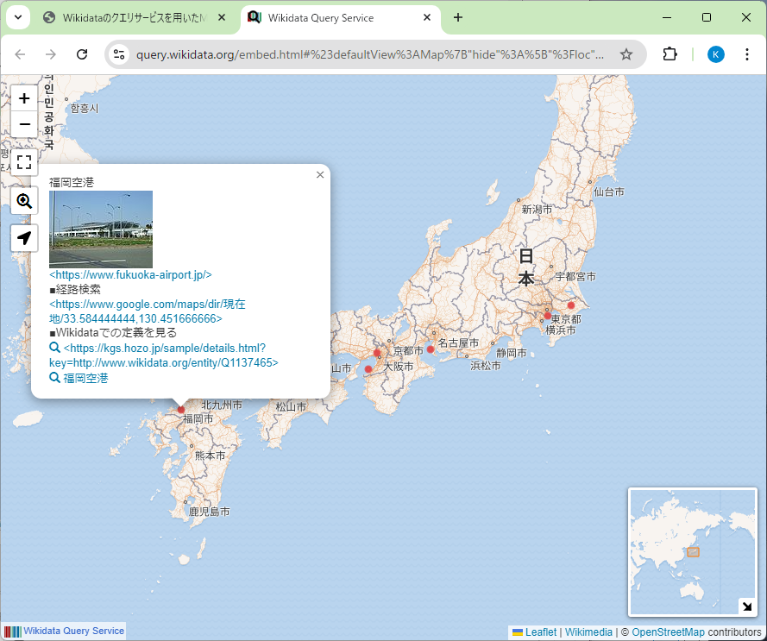
使い方の詳細：MAP上で表示されたデータの詳細を表示
③MAPに表示された点をクリックしてデータを表示する．
表示されたデータのリンクをクリックすることで，
・Google Mapを用いた経路検索
・Wikidataでの定義内容の確認
ができる
生成したMAPは「URLを保存する」ことでリンク・保存・再現が可能
表示されたMAPの右端に表示されるメニューを使って「リンク」可能
もしくは，ブラウザのブックマークやアドレス欄に表示されるURLの コピーでも保存できる．
③MAPに表示された点をクリックしてデータを表示

Slide 5
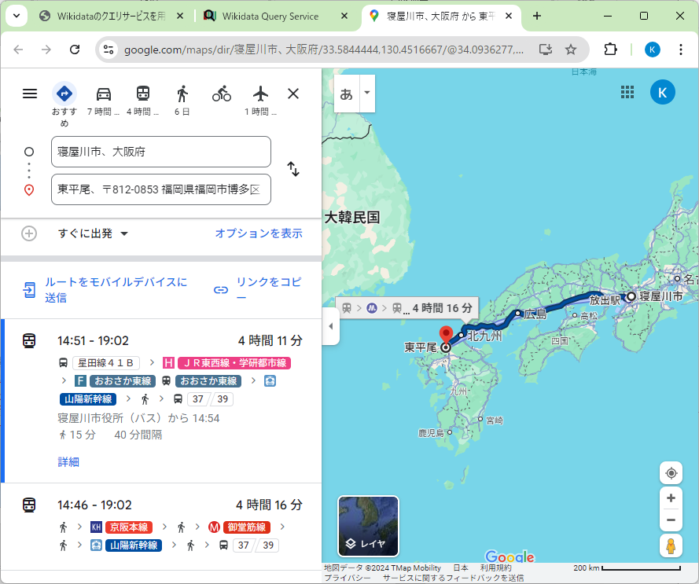
使い方の詳細： Google Mapを用いた経路検索
④「経路検索」に表示されるリンクをクリックすると，別ウィンドウ（タブ）で，「現在地」から「選択したデータの場所」までのGoogle Mapを用いた経路検索結果が表示される．

Slide 6
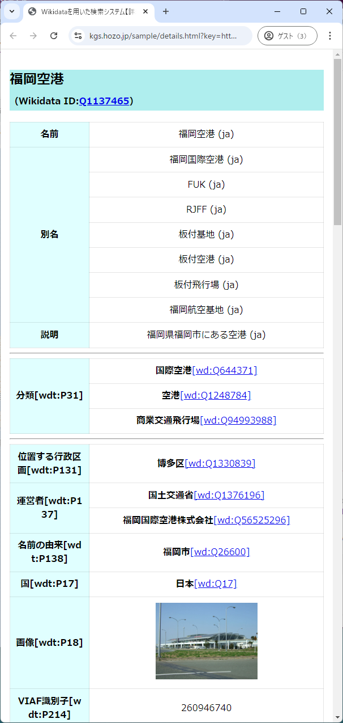
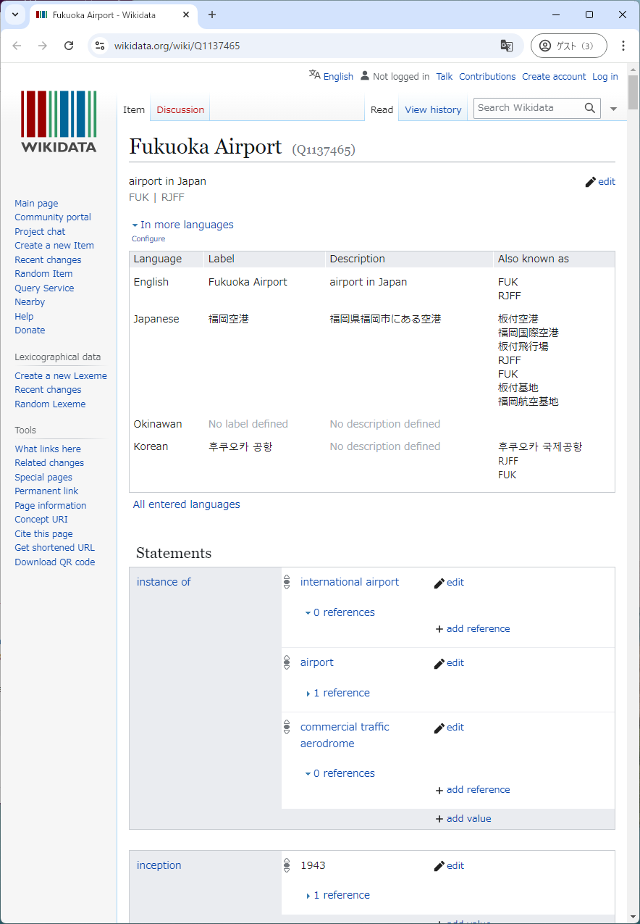
使い方の詳細： Wikidataでの定義内容の確認
⑤「Wikidataでの定義を見る」に表示される リンクをクリックすると，Wikidata上のデータの詳細を確認できる．
・上部のリンク→データ内容の簡単な可視化
・下部のデータ名のリンク→Wikidataのページ
を表示する．
データ内容の可視化
Wikidataのページ

Slide 7
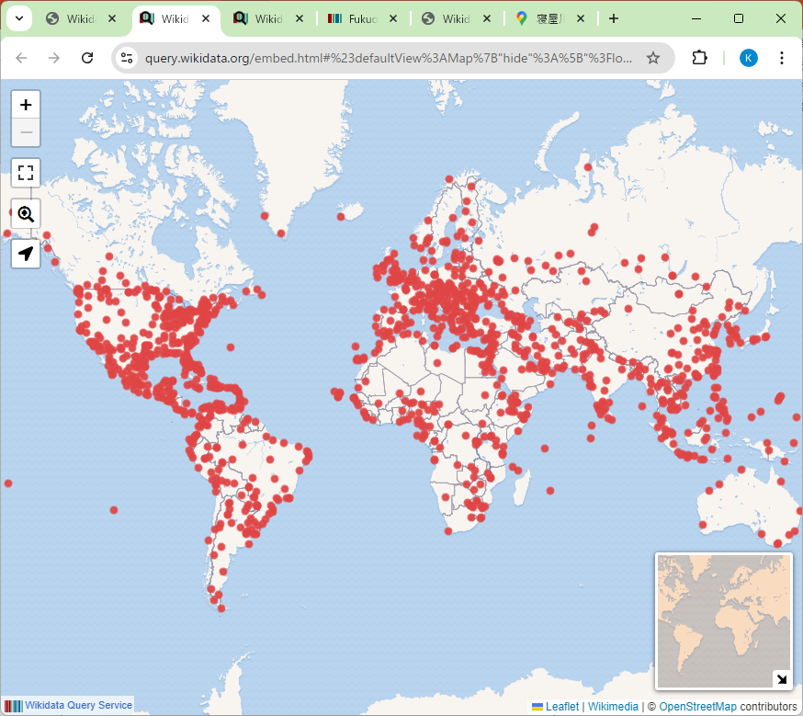
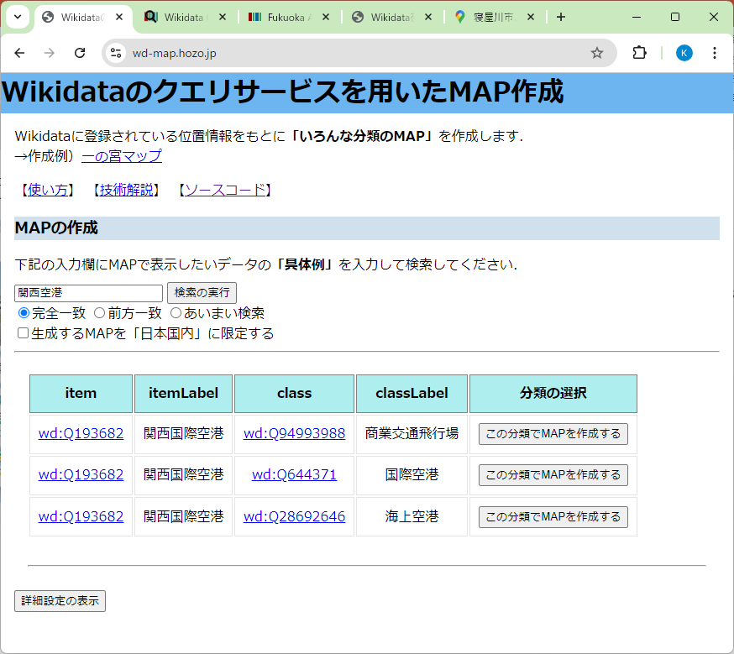
オプション設定：日本国内に限定しないMAPの生成
このチェックを外すと，
日本国内に限定しないMAPを生成できる

Slide 8
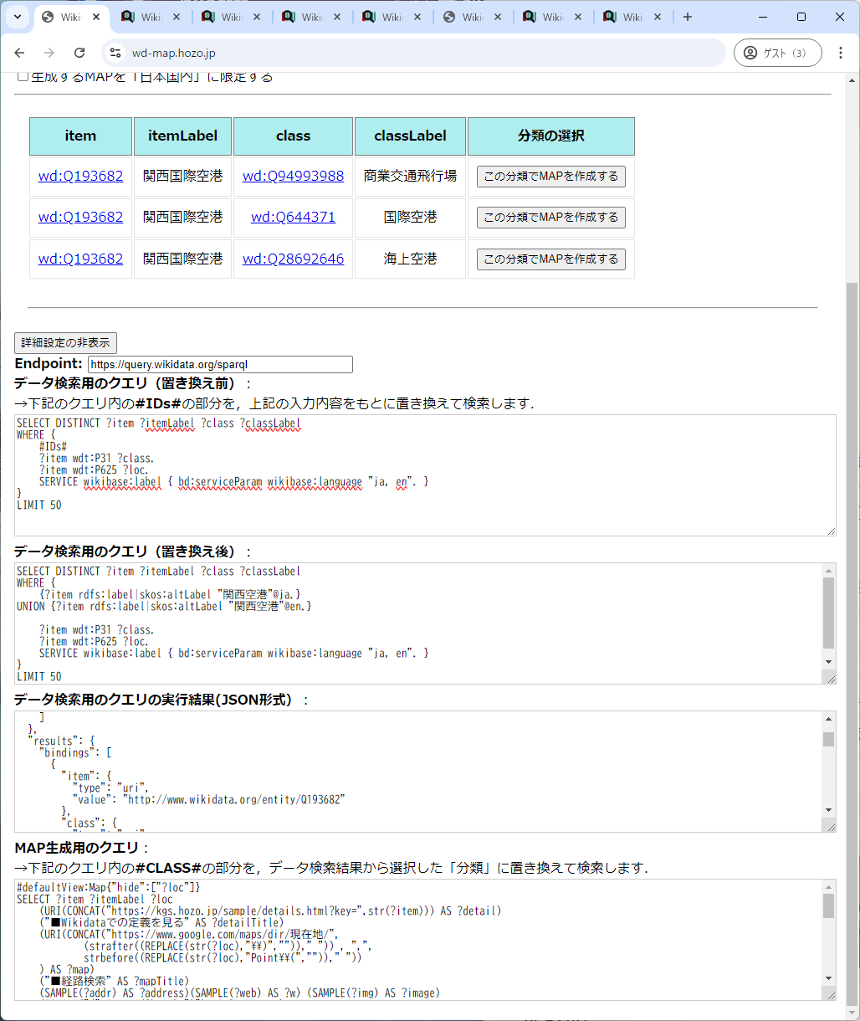
オプション設定： MAP生成に用いるクエリの詳細設定
「詳細設定の表示」⇔「詳細設定の非表示」のボタンで「MAP生成に用いるSPARQLクエリの詳細設定」の表示が切り替わる
「詳細設定の表示」⇔「詳細設定の非表示」のボタンで「MAP生成に用いるSPARQLクエリの詳細設定」の表示が切り替わる．
ここに表示されるSPARQLクエリを書き換えることで，MAP生成の条件の詳細を変更できる．
※使用しているSPARQLクエリの詳細については
【技術解説】を参照．
名称から具体例となるデータを検索するSPARQLクエリ
このSPARQLクエリを編集することで「MAP生成用に使用するデータ」の検索条件を変更できる

